Slide 1
Quand le tour de France raconte l’histoire de France
Lattes le 2 avril 2024

Slide 2
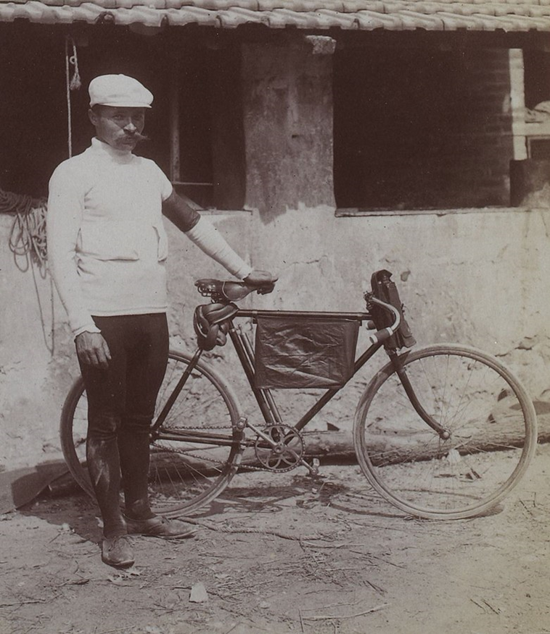
Quelle drôle d’idée de créer en 1903 un tour de France ! La création de cette course nous révèle une France nouvelle au début du XXème siècle.

Slide 3
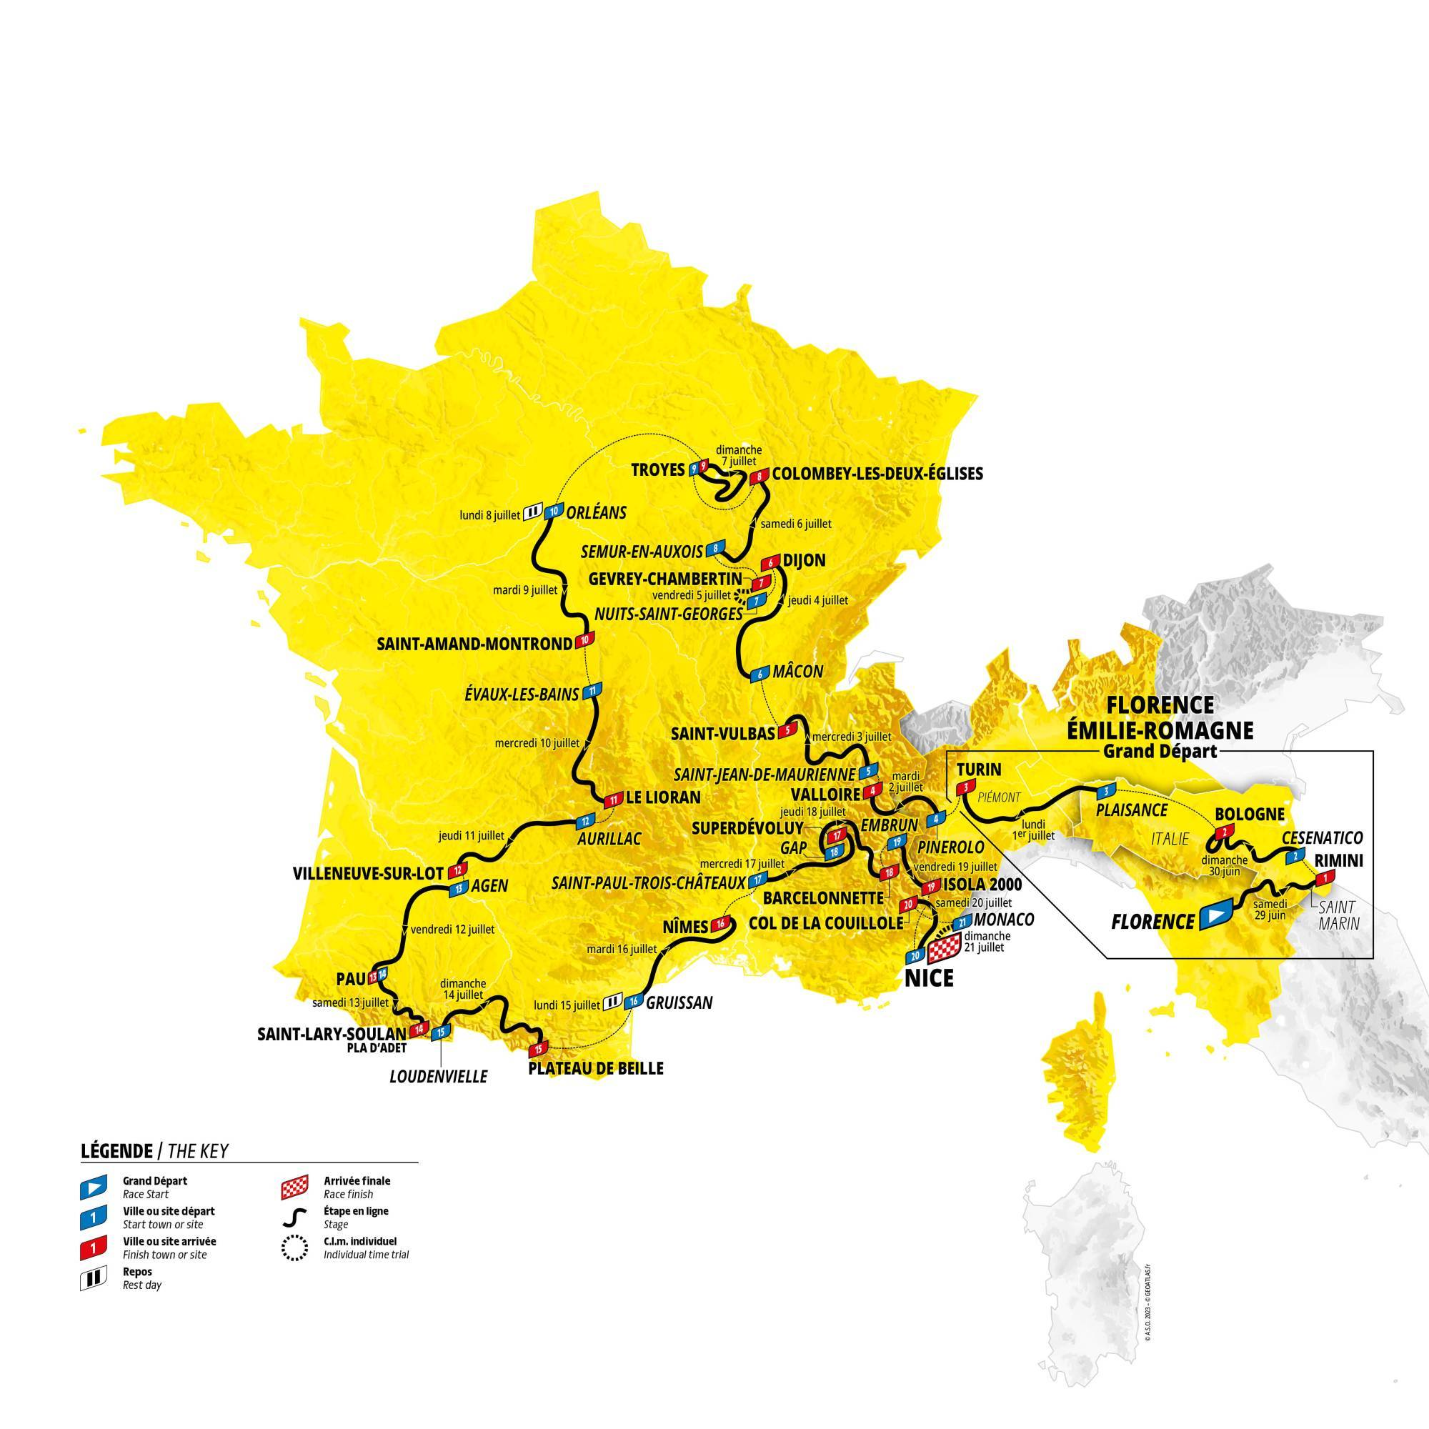
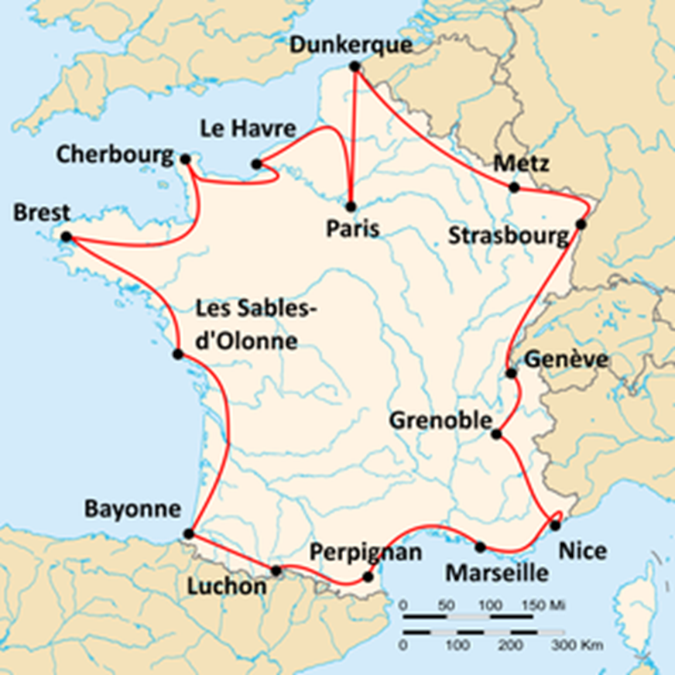
Parcours 2024
Parcours 1919
Les parcours jusqu’aux années 1950 : faire le Tour de France ou le tour de la France ?

Slide 4
Le passage des équipes de marques aux équipes nationales dans les années 1930 ne sont pas qu’un détail technique.
Tour de France 1937 Equipes nationales – Etape Lille à Charleville

Slide 5
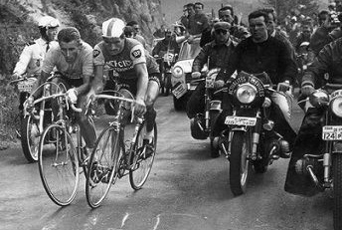
Le duel Poulidor-Anquetil divise la France des années 1960. Pourquoi ?
Tour de France 1964 – Anquetil et Poulidor dans l’ascension du Puy de Dôme

Slide 6
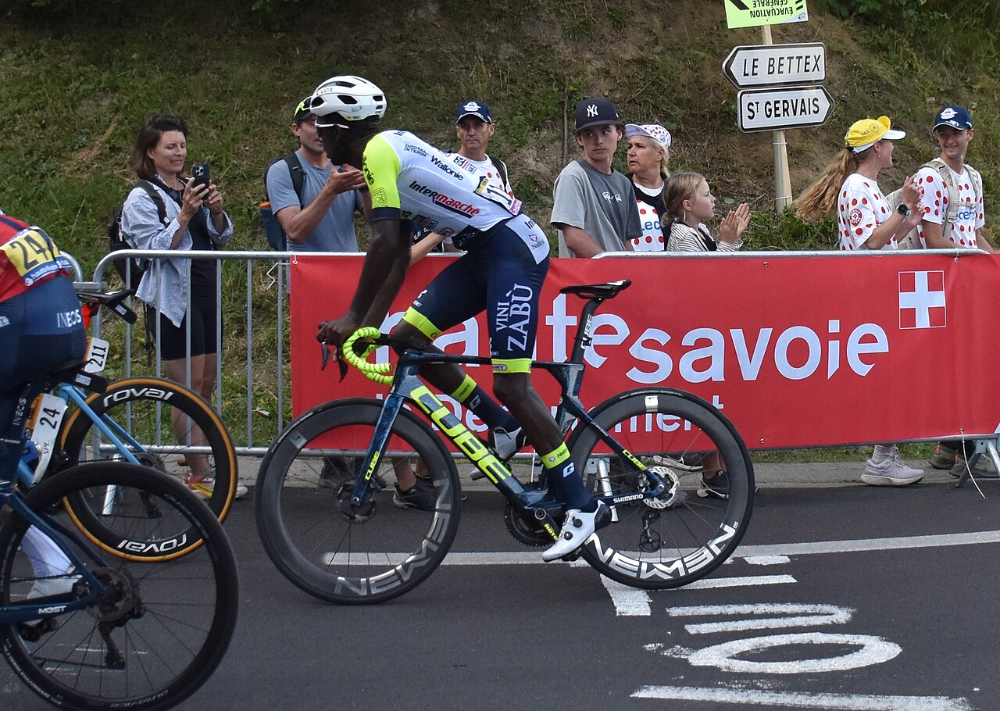
Un Africain leader d’une équipe cycliste professionnelle sur le Tour de France ! Est-ce si étonnant ?
Biniam Girmay, Erythréen, leader de l’équipe belge Intermarché-Wanty Gobert, Tour de France 2023

Slide 7
Naissance du Tour de France, naissance d’une France nouvelle

Slide 8
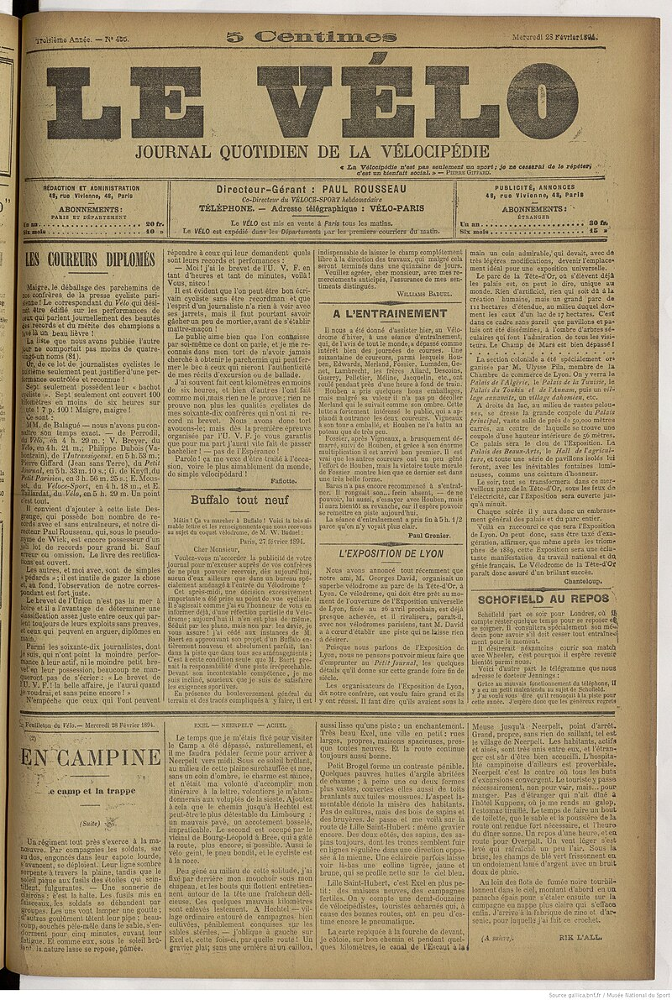
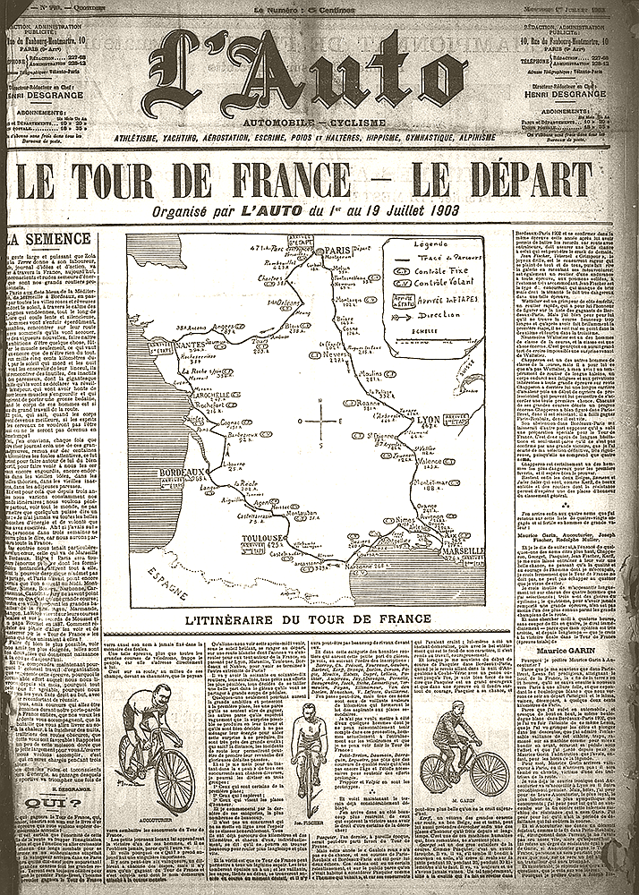
L’Auto-Vélo : créé en 1900 à l’initiative du constructeur automobile De Dion, anti-dreyfusard acharné, pour concurrencer le précédent ; à sa tête Henri Desgrange
Le Vélo : premier quotidien entièrement consacré au sport (omnisports) qui manifeste des sympathies dreyfusardes

Slide 9
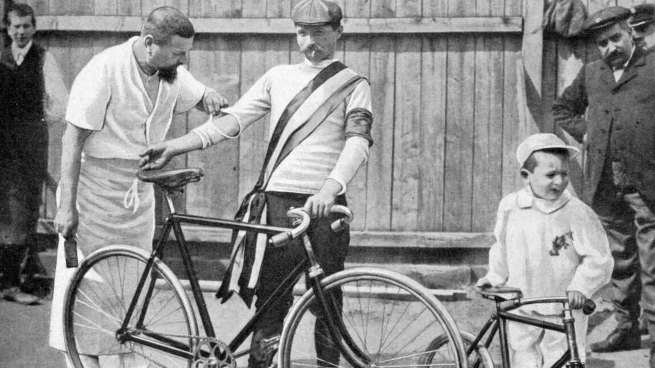
Maurice GARIN, premier vainqueur du Tour de France : 2 428 km en 94h33mn soit 25,6 km/h de moyenne).
1901 : 22 000 exemplaires vendus en moyenne
1903 : 33 000 exemplaires (record de vente le 1er juillet 1903 avec 65 000 exemplaires, tirage à 135 000 le lendemain de l’arrivée)
juillet 1913 : 320 000 exemplaires vendus en moyenne
Tirage de L’Auto

Slide 10
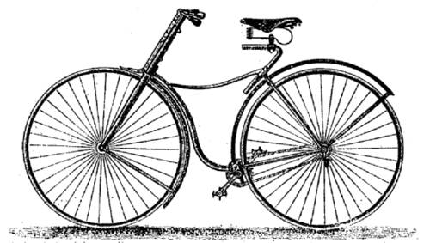
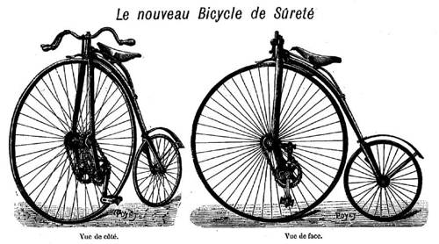
Herbert DUNCAN : 1886 Montpellier Paris en 6 jours
1890 50 000 Parc des vélos en France
1895 300 000
1900 980 000
1907 2 224 000
1911 3 000 000
1914 3 550 000
1928 8 000 000
1939 10 000 000
L’essor du vélo (et des chemins de fer) montre la nouvelle mobilité des Français.

Slide 11
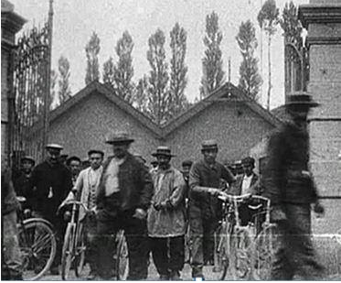
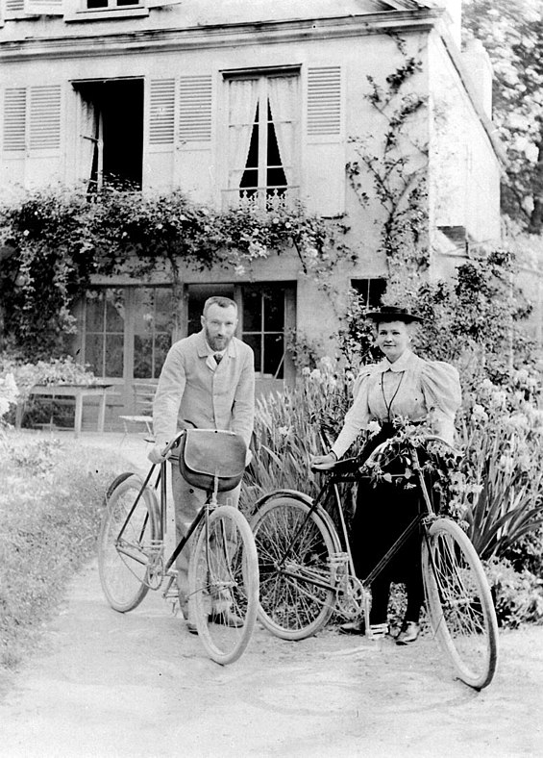
Pierre et Marie Curie devant leur maison de Sceaux en 1895.
Sortie des usines Lumière en mars 1895.

Slide 12
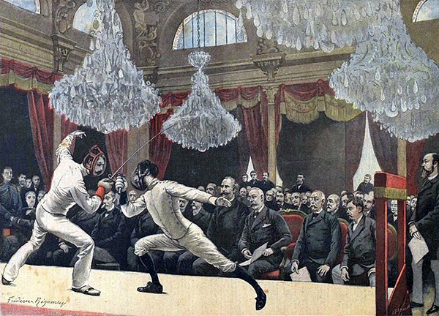
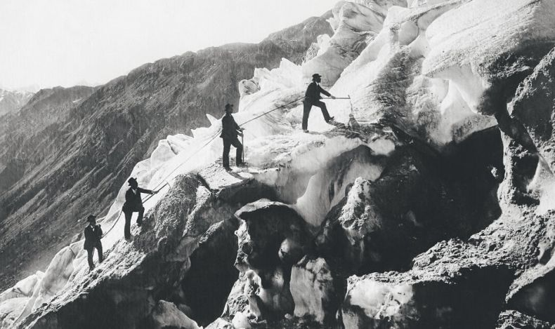
Jusqu’à la fin du XIXe, l’activité physique est un loisir aristocratique
A la fin du XIXe, avec l’industrialisation, l’élévation du niveau de vie, l’essor du capitalisme, prend naissance le sport moderne : un terrain, des règles précises et partagées, des compétitions, des performances
Parmi ces sports modernes, le vélo s’impose très rapidement et les courses cyclistes deviennent les principaux événements sportifs
La création du Tour de France est un symbole de cette naissance du sport moderne

Slide 13
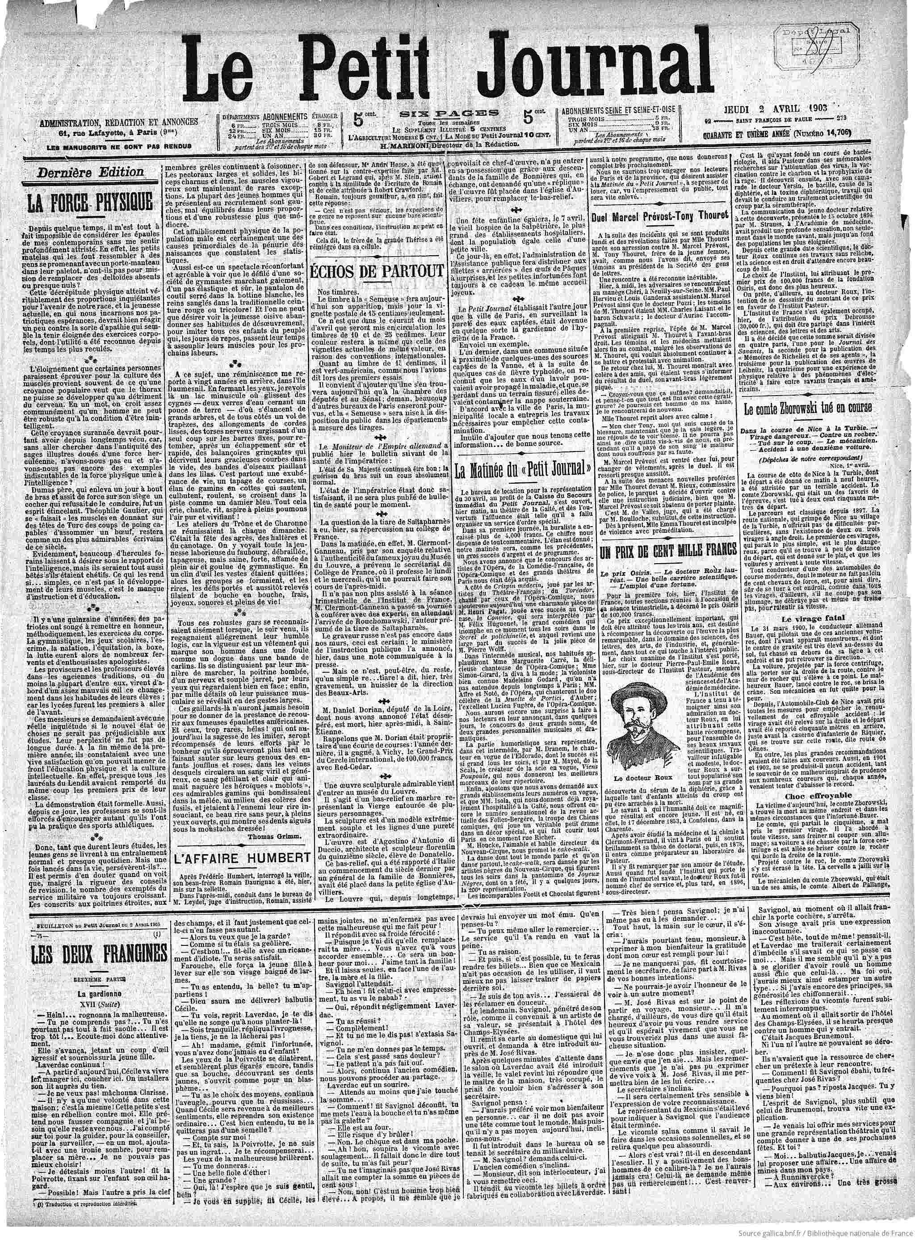
Création en 1863 par Moïse MILLAUD
Dès 1869 il atteint 430 000 exemplaires soit le quotidien le plus vendu dans le monde

Slide 14
En 1914, l’âge d’or de la presse
L’ensemble de la presse française quotidienne tire à 9 500 000 exemplaires chaque jour !
80 journaux quotidiens nationaux tirant à 5 500 000 exemplaires chaque jour
242 journaux quotidiens régionaux tirant à 4 000 000 exemplaires chaque jour
Principaux titres en 1914 :
Le Petit Parisien : 1 400 000 exemplaires, plus fort tirage de la planète
Le Journal : 1 000 000 exemplaires
Le Matin : 1 000 000 exemplaires
Le Petit Journal : 850 000 exemplaires

Slide 15
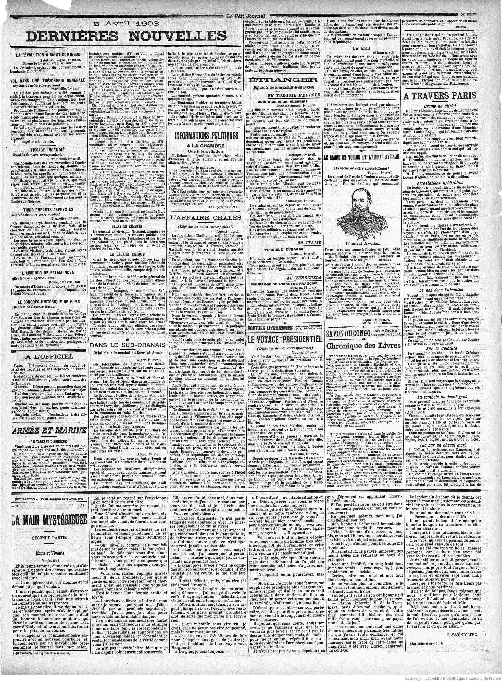
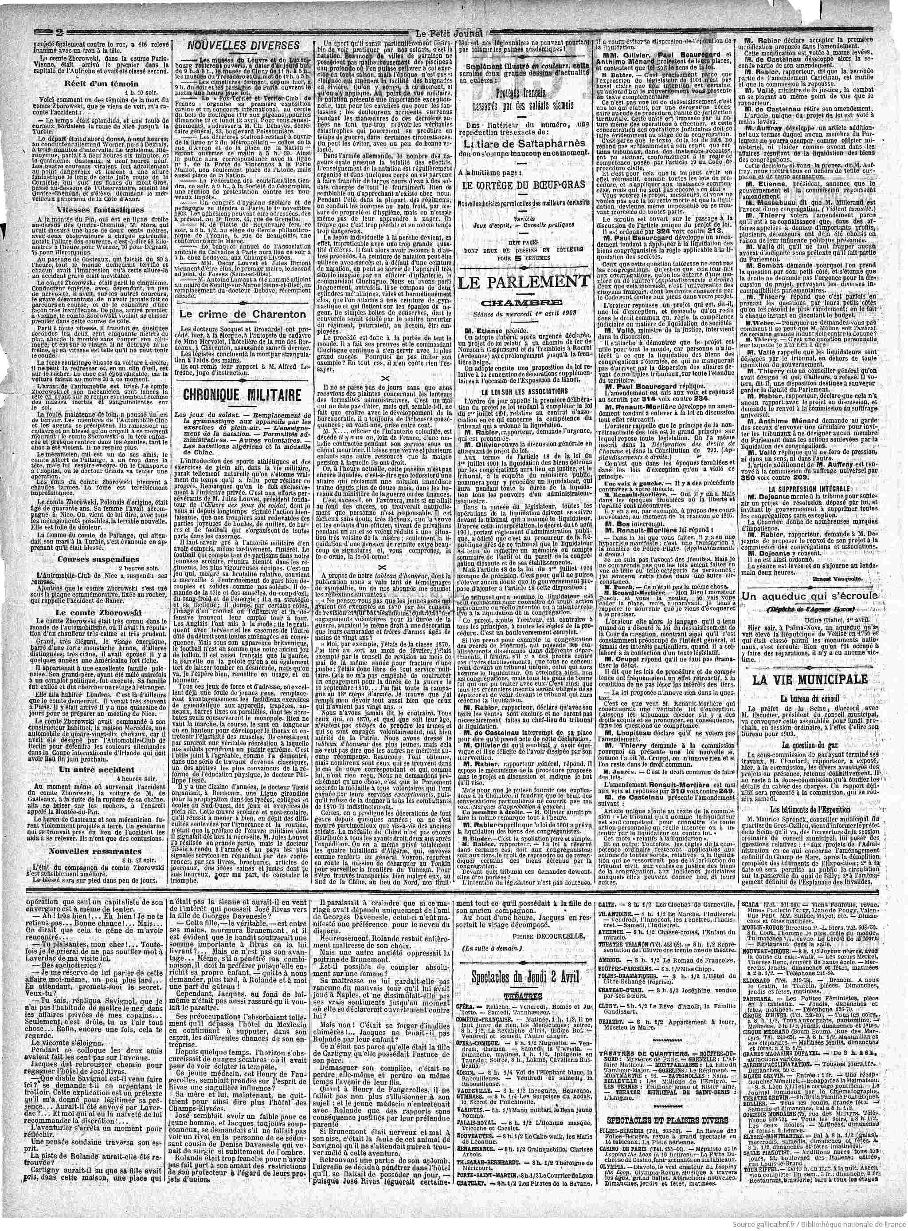
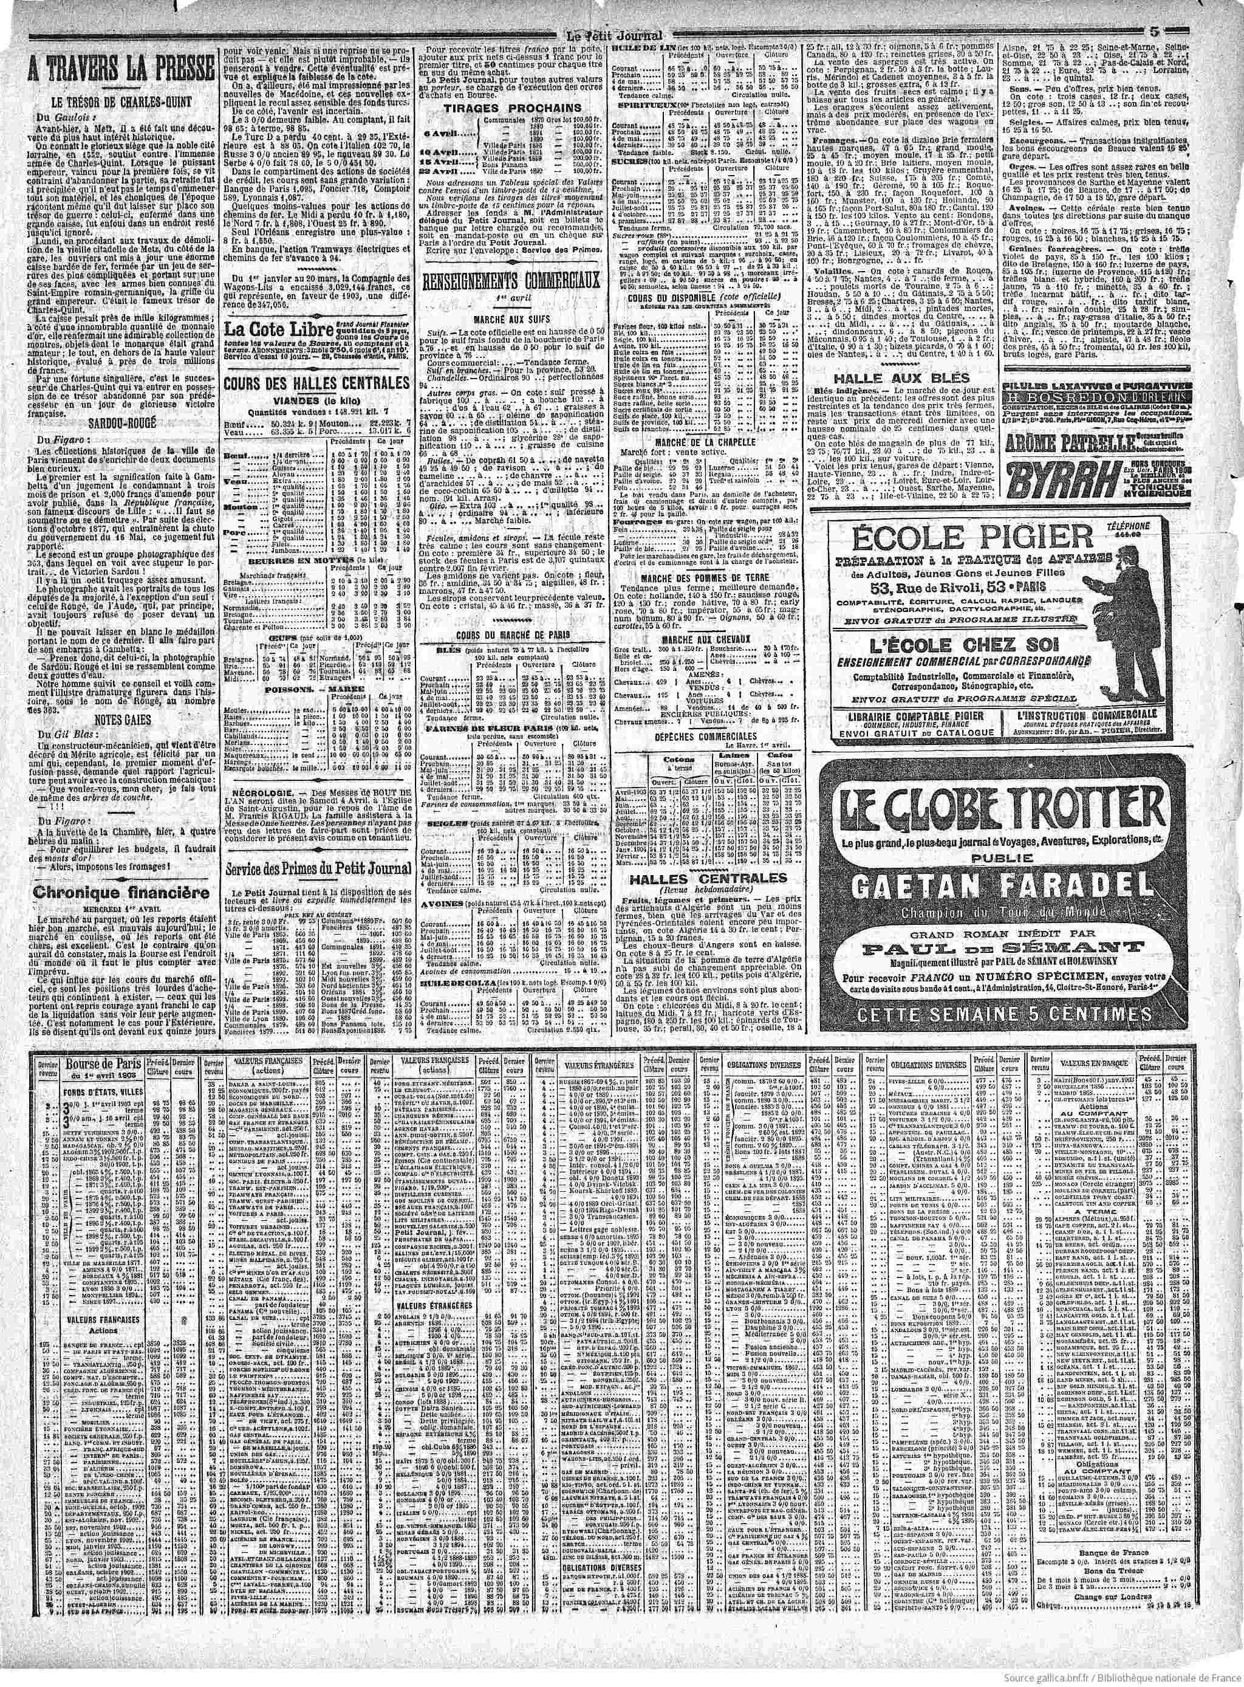
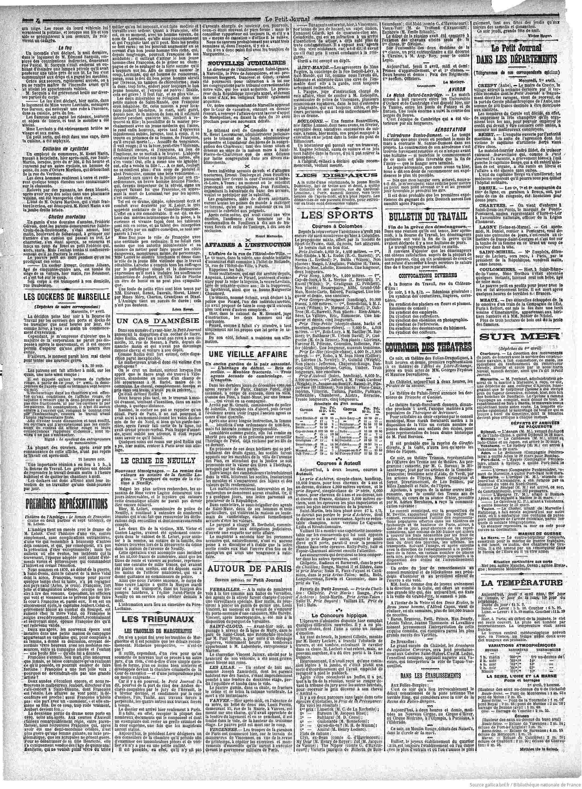
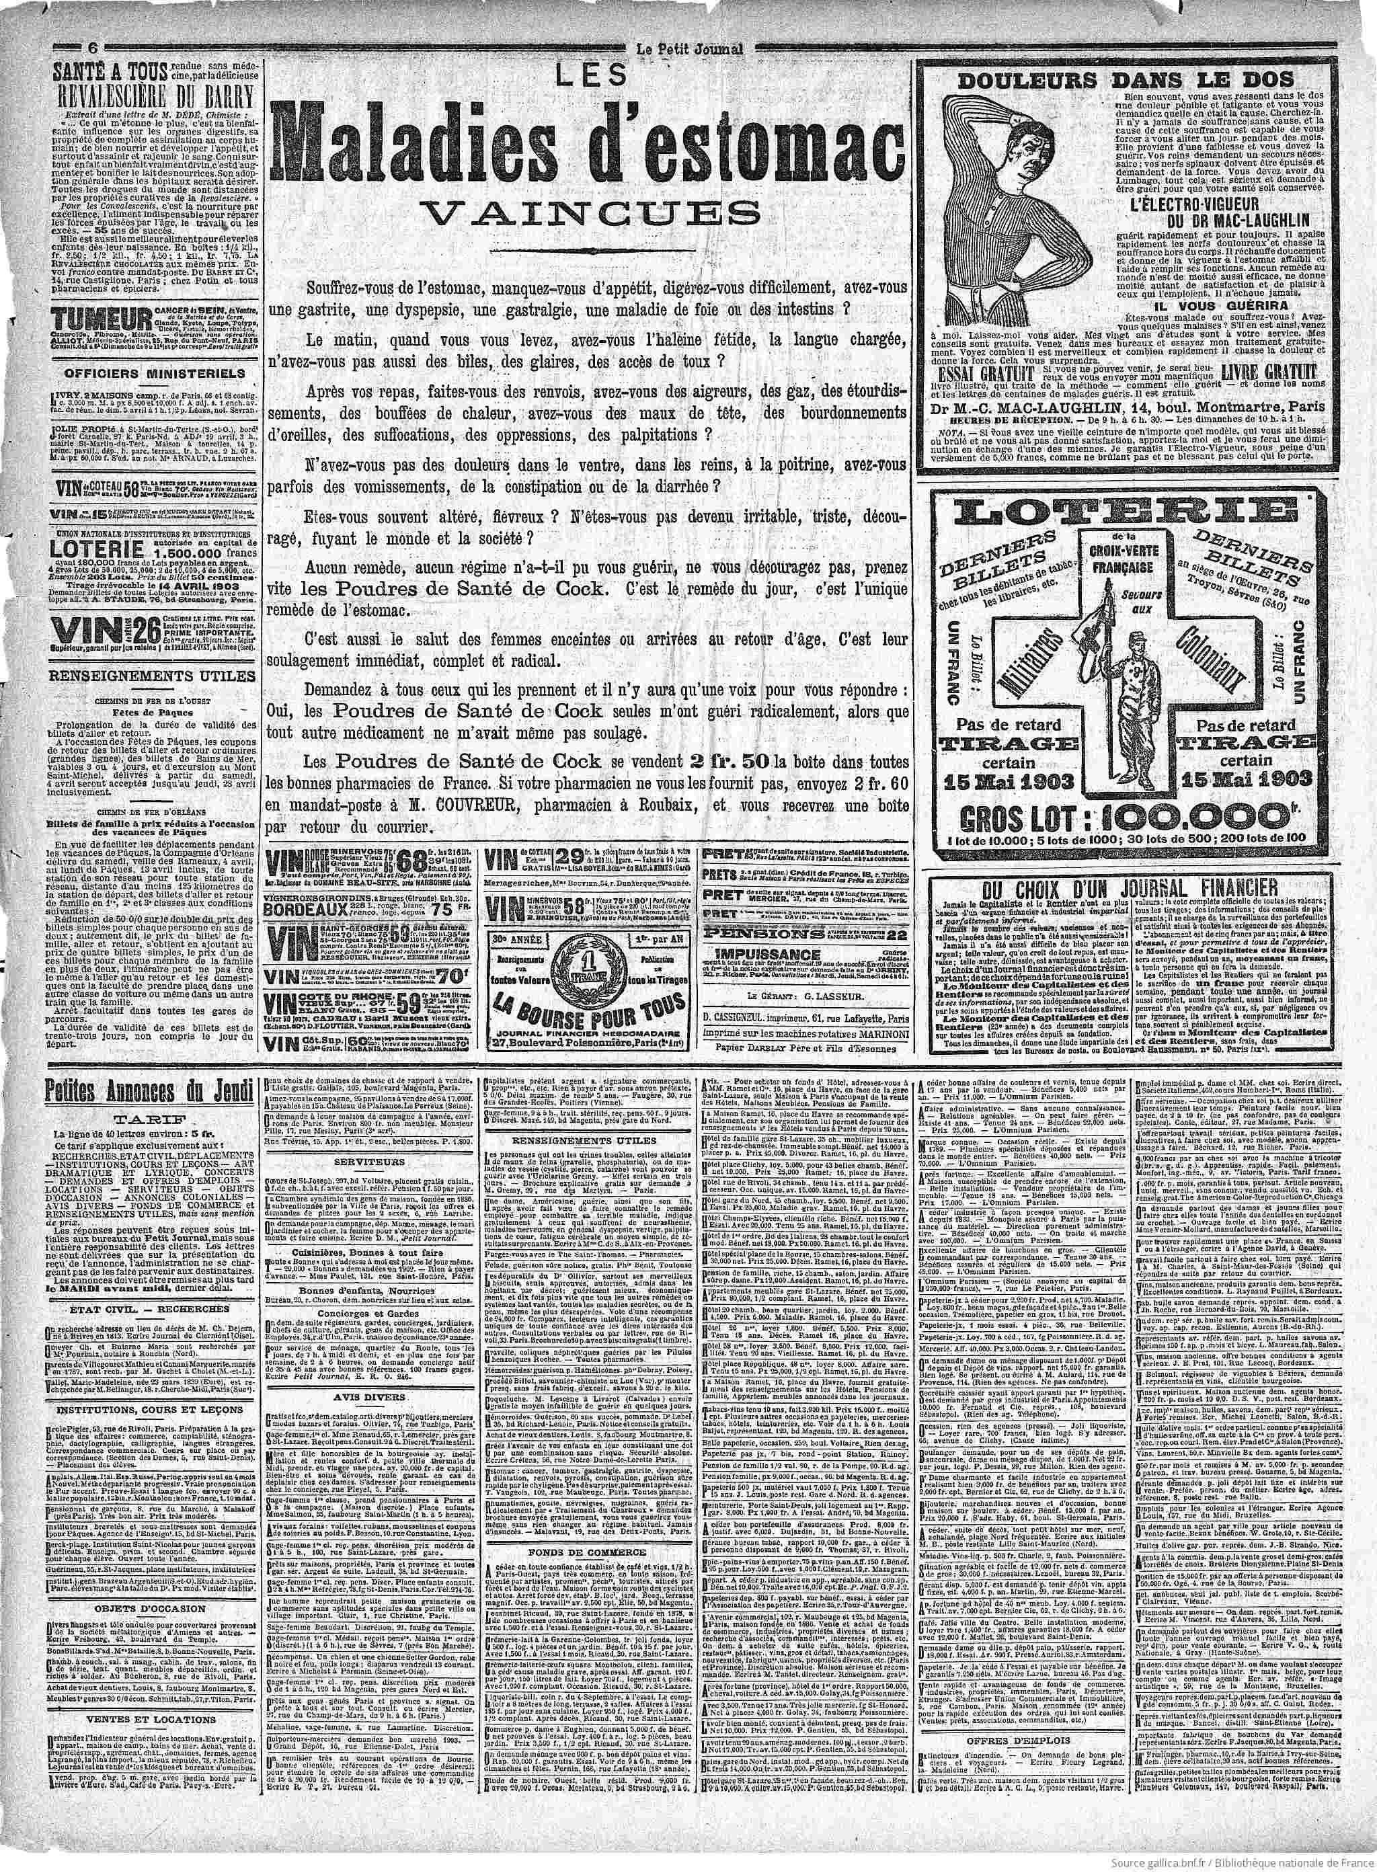
Une France mieux éduquée, qui sait lire dans sa grande majorité, et qui s’ouvre au monde au-delà du « local »

Slide 16
Faire le Tour de France ou le tour de la France ?

Slide 17
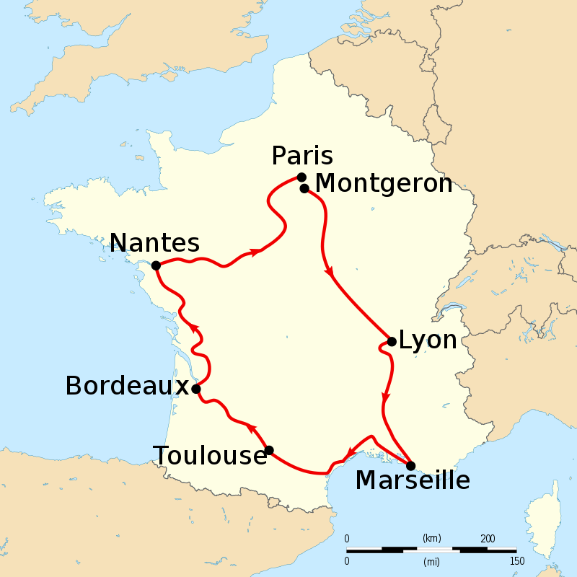
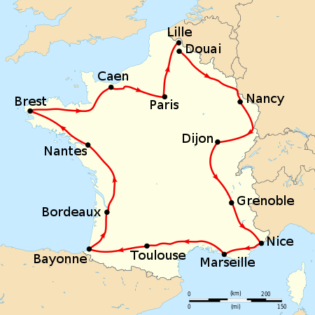
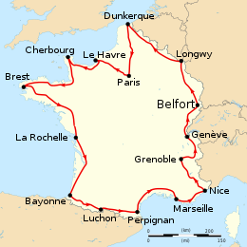
1903
1906
1914

Slide 18
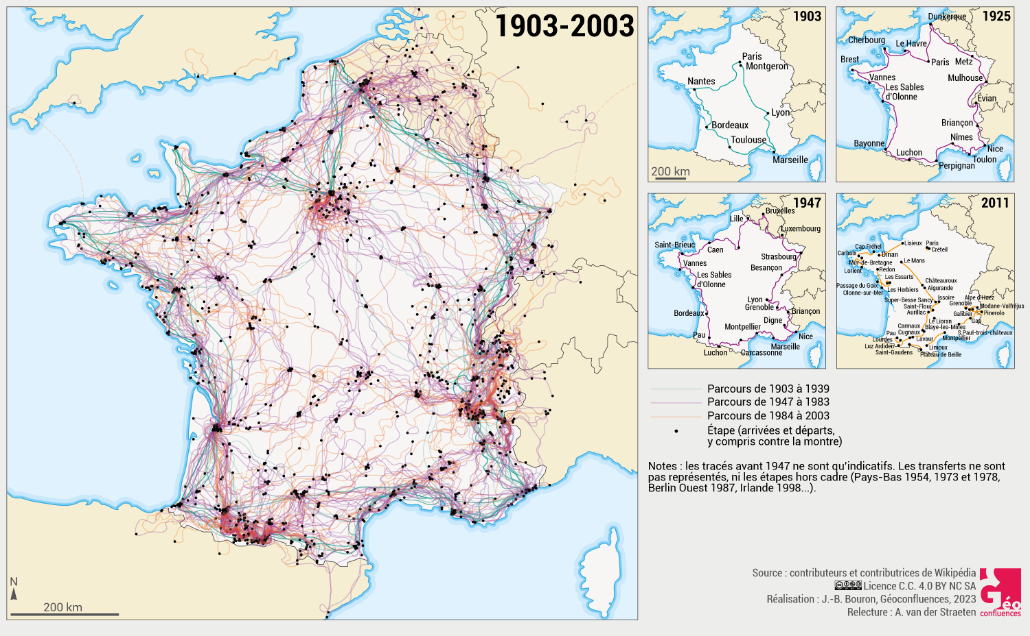

Slide 19
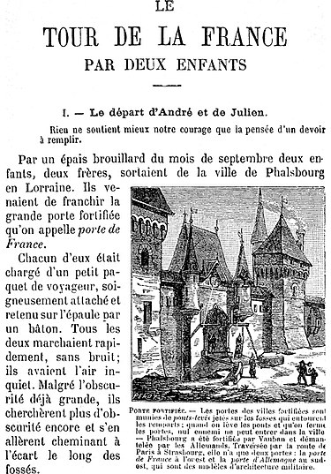
d'Augustine Fouillée-Tuillerie, publié sous le pseudonyme de G. Bruno en 1877.
Deux orphelins, André et Julien Volden, respectivement âgés de quatorze et sept ans, à la suite de l’annexion de l’Alsace-Lorraine par les Prussiens (1871-1919) et du décès de leur père (charpentier lorrain et veuf de bonne heure), quittent Phalsbourg et partent à la recherche d'un oncle paternel habitant à Marseille à travers les provinces françaises.

Slide 20
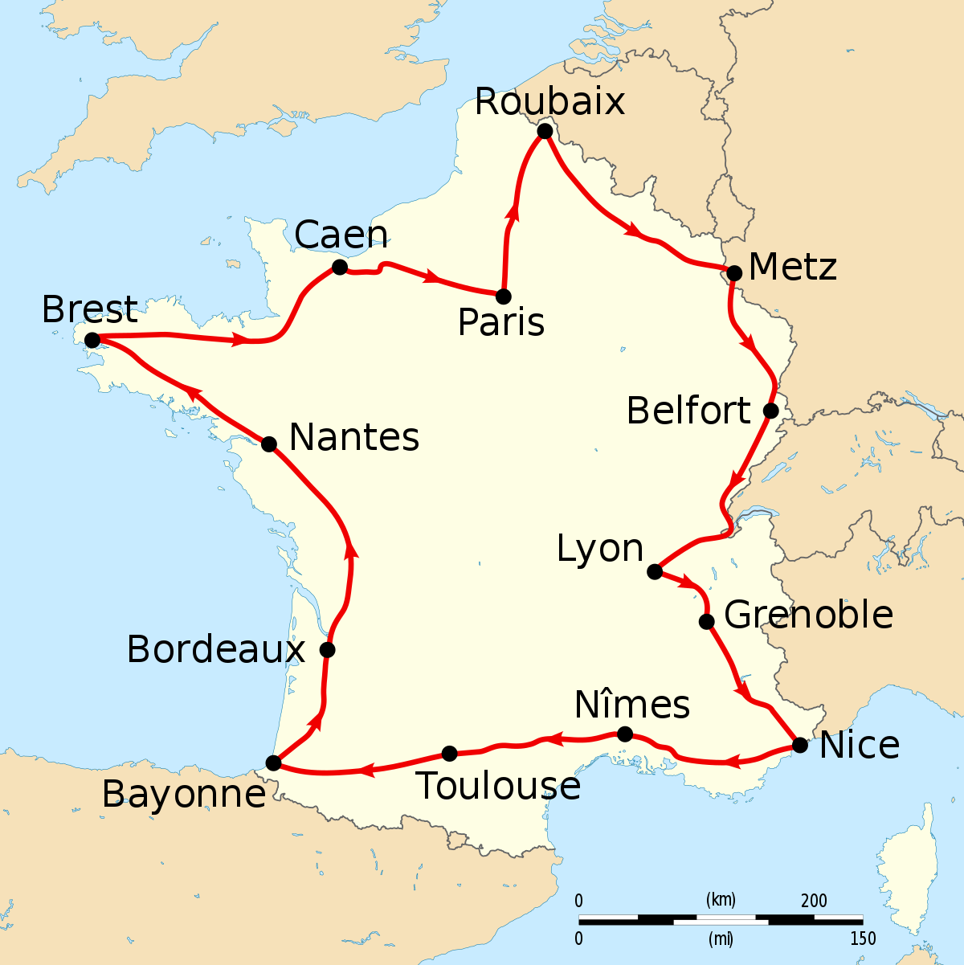
1906
1907
1914

Slide 21
1919
« Strasbourg ! Metz ! Nous allons là-bas, chez nous. Nous verrons de Belfort à Haguenau toute la ligne bleue des Vosges qu'avant la guerre nous contemplions à notre droite. Nous allons longer le Rhin. [...] Avec Strasbourg et Metz, nos ambitions sont repues ; le Tour de France est complet. »
— Henri Desgrange, L'Auto du 28 juin 1919

Slide 22
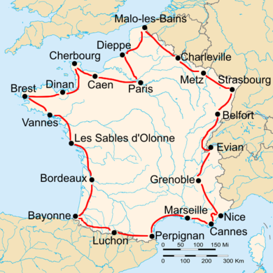
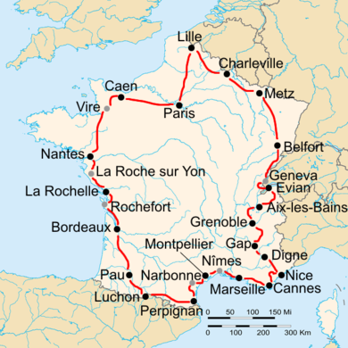
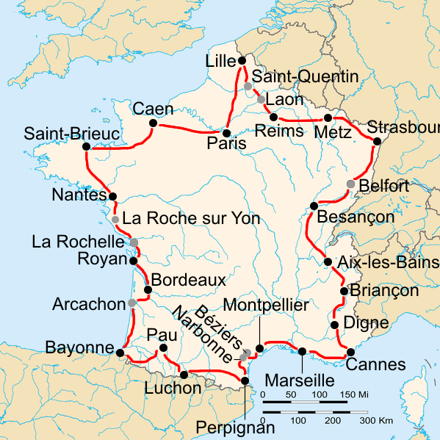
1920
1938
1930
1935

Slide 23
Pourquoi passer des équipes de marques aux équipes nationales dans les années 1930 ?

Slide 24
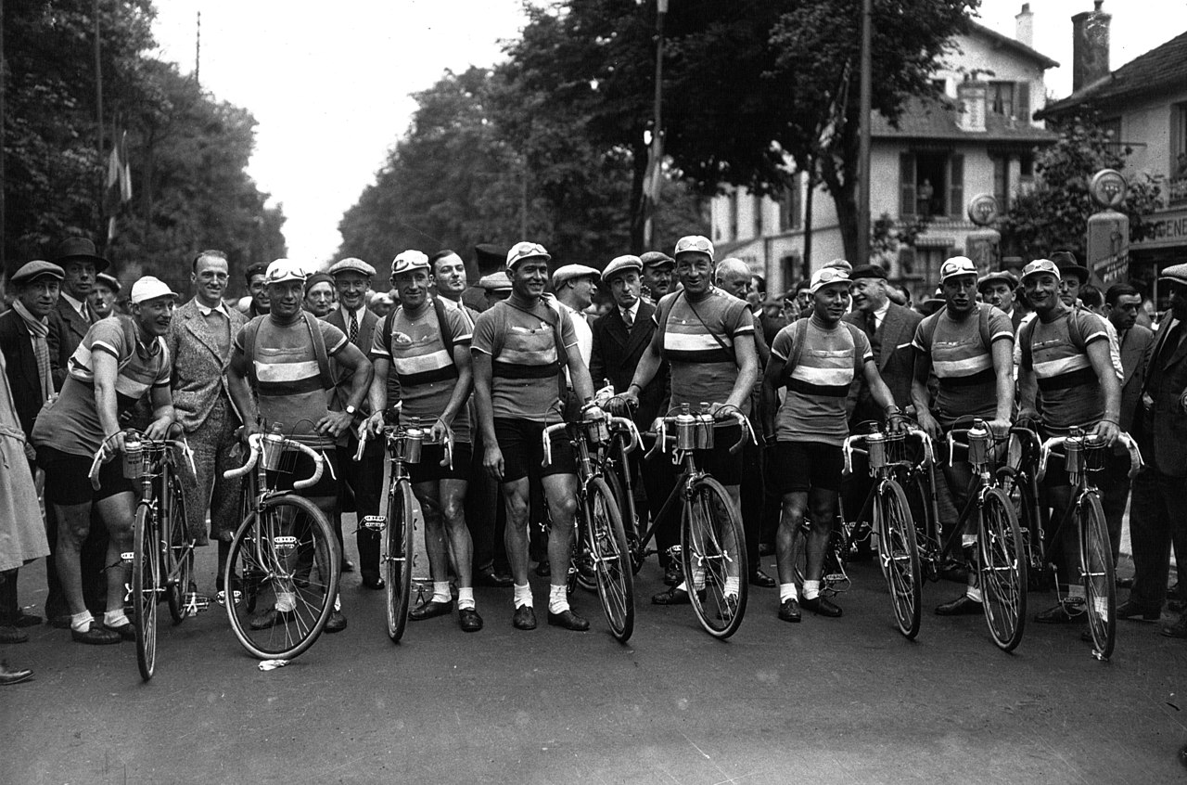
L’équipe de France 1932 :
André Leducq (vainqueur)
Georges Speicher
Benoît Faure
Maurice Archambaud
René Bernard
Roger Lapébie
Marcel Mazeyrat
Julien Moineau

Slide 25
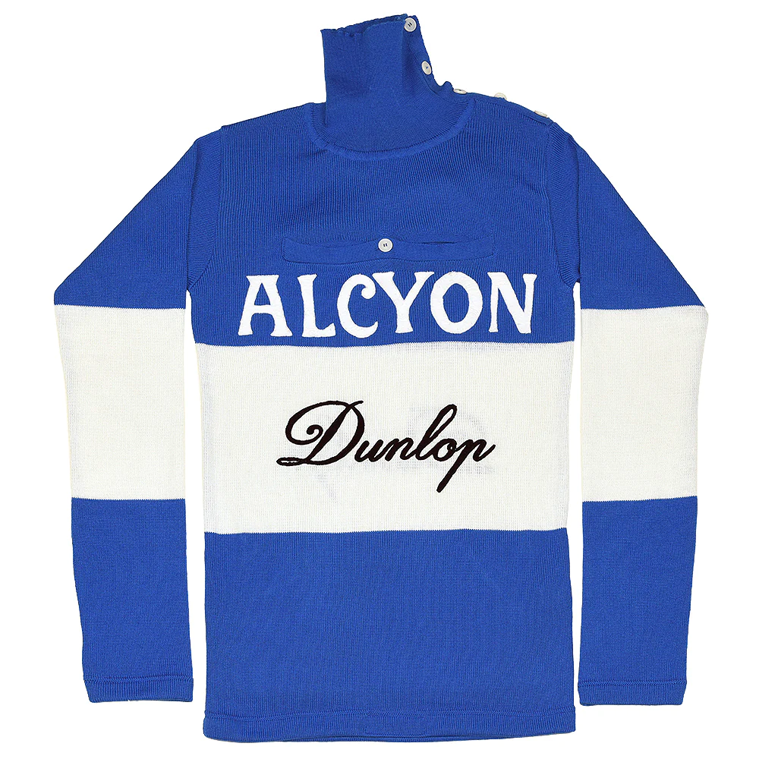
Tour de France 1928 :
Vainqueur Nicolas FRANTZ (Luxembourg) de l’équipe ALCYON
FRANTZ maillot jaune de la première à la dernière étape
2ème André LEDUCQ (France) équipe ALCYON
3ème Maurice DE WAELE (Belgique) équipe ALCYON
12 étapes sur 22 gagnées par l’équipe ALCYON

Slide 26
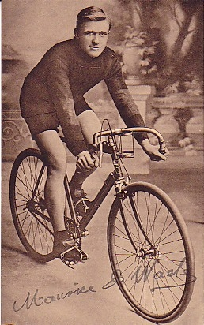
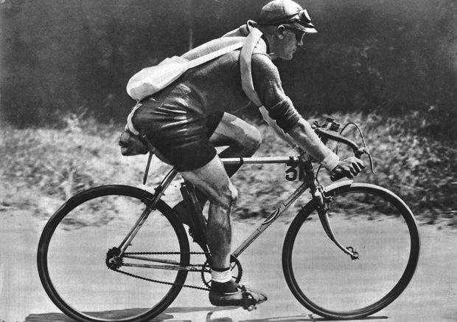
Degrange : « On fait gagner un cadavre ! Comment un maillot jaune aussi facile à dépouiller a-t-il pu conserver la première place ? »
Maurice DE WAELE

Slide 27
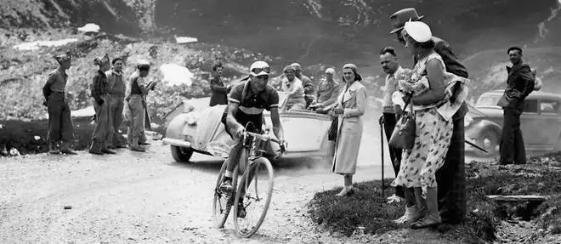
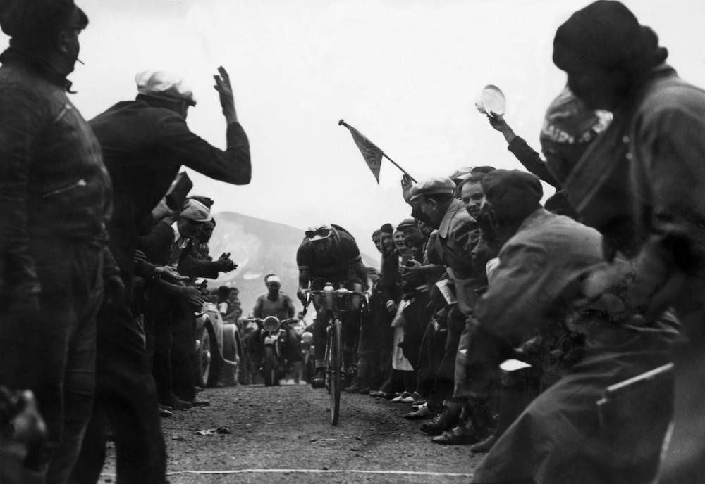
Gino Bartali sur les pentes et au sommet du Galibier 1937
Equipe de France vainqueur en 1930
Le passage aux équipes nationales illustre la montée des nationalismes en Europe dans les années 1930.

Slide 28
Le duel Anquetil-Poulidor … quand la France entre dans les 30 Glorieuses

Slide 30
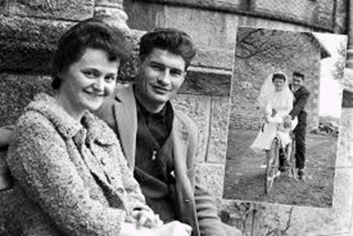
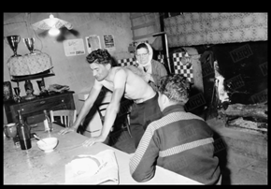
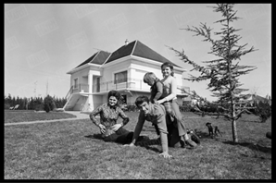
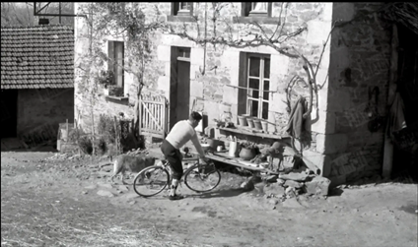
Avec Gisèle Bardet son épouse (1961), postière, fille de gendarme
Dans la ferme parentale

Slide 31
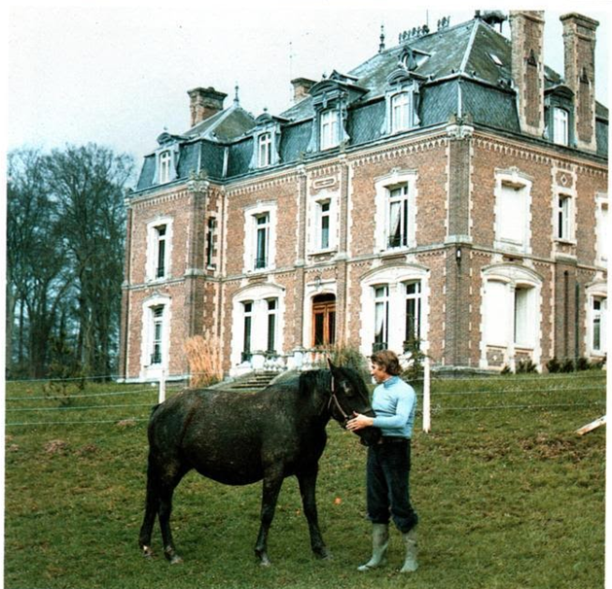
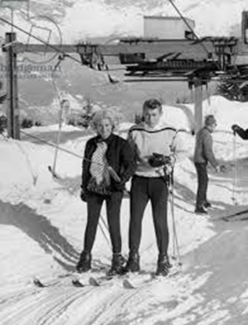
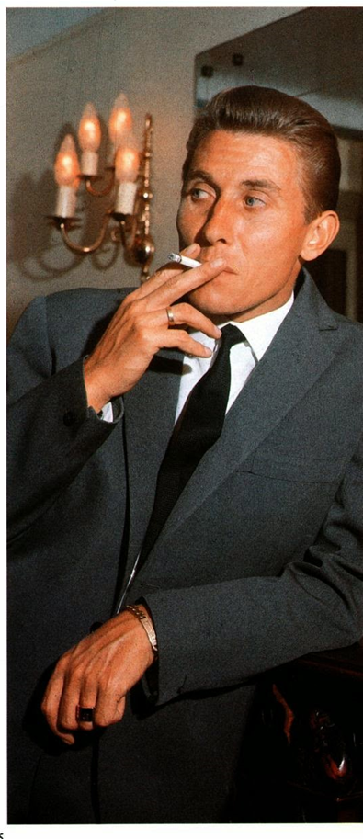
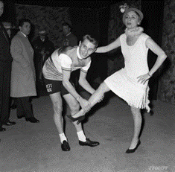
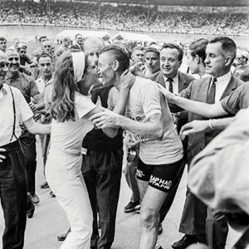
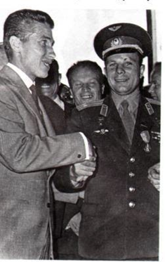

Slide 32
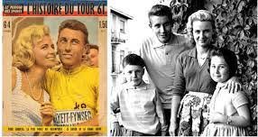
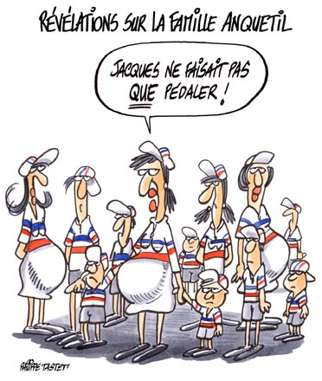

Slide 33
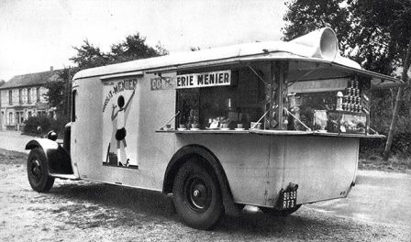
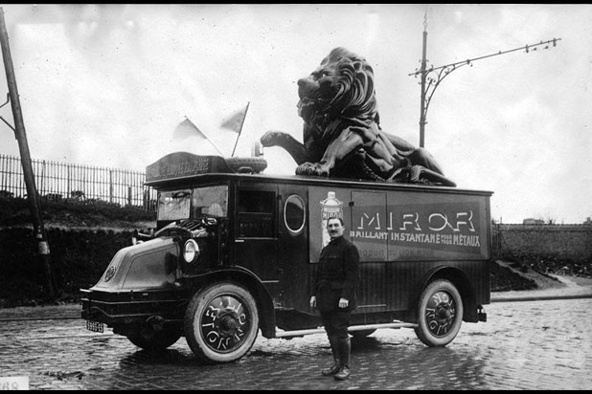
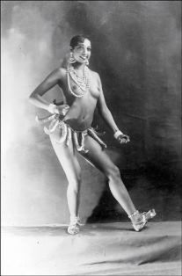
1930
1930
1937
1935
1937

Slide 39
Un Africain chef de file d’une équipe professionnelle

Slide 41
Course de la paix, années 50, passage à Berlin près de la porte de Brandebourg
Course de la paix, années 50, franchissement symbolique de la frontière entre Pologne et RDA

Slide 42
150 Européens
5 nations = 140 coureurs
142 Européens… mais répartis en 17 nations
2 Asiatiques, 9 Nord-Américains, 7 Latino-Américains, 14 Océaniens, 2 Africains

Slide 43
Vainqueurs du Tour de France par pays
De 1903 à 1914 | 1914 à 1939 | 1947 à 1985 | Depuis 1986
8 Français 3 Belges 1 Luxembourgeois | 7 Français 9 Belges 2 Luxembourgeois 3 Italiens | 21 Français 6 Belges 1 Luxembourgeois 5 Italiens 2 Espagnols 2 Suisses 2 Néerlandais | 1 Luxembourgeois 2 Italiens 10 Espagnols 3 Américains (et 7 titres retirés) 1 Irlandais 3 Danois 1 Allemand 1 Australien 6 Britanniques 1 Colombien 2 Slovènes
La France et le Tour de France à l’heure de la mondialisation

Slide 46
Merckx, Hinault, Anquetil – photo prise en 1986
A cette date, le Tour a eu lieu 73 fois, à eux trois ils ont gagné … 20% des Tours !

